Slide 1
Planejamento Inicial - SmartNest

Slide 2
Rotatividade de Liderança
Seguir ordem alfabética dos nomes
Adriano - Líder
Antonio
Caio
Caroline
Isabella
Novo líder a cada Sprint
Exceção Sprint 1 e 2

Slide 3
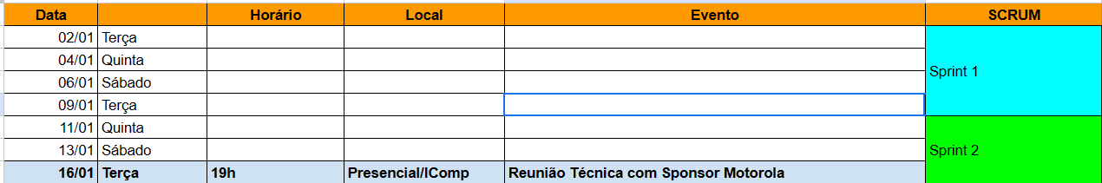
Cronograma
Sprint 1 quase finalizada
Planning Hoje (06/01)
Planning Quinta (11/01)

Slide 4
Reuniões - Sprint 1
Refinement e Planning - 1h
06/01 (Sábado) - 11h
Daily Scrum / Checkpoint - 15min
08/01 (Segunda) - 20h
09/01 (Terça) - 20h
10/01 (Quarta) -20h
Sprint Review
09/01 (Terça) - 18h15min

Slide 5
Reuniões - Sprint 2
Refinement e Planning -1h
11/01 (Quinta) - 18h15min
Daily Scrum / Checkpoint - 15min
12/01 a 15/01 - 20h
Sprint Review
16/01 (Terça) - 19h

Slide 6
Reuniões - Sprint 3
Sprint Retrospective - 15min
18/01 (Quinta) - 10h

Slide 7
Papéis na Equipe
Funções:
Backend ou Frontend
Equipe:
Adriano - Backend
Antonio - Backend
Caio - Backend
Caroline - Frontend
Isabella - Frontend

Slide 8
Justificativa
Com o constante avanço da Internet das Coisas, torna-se cada vez mais essencial administrar os dispositivos inteligentes voltados para residências. Logo, contar com um ponto central para o gerenciamento dos dispositivos de automação residencial simplifica a vida do usuário, oferecendo praticidade e eficiência no controle.

Slide 9
Descrição Geral do Sistema
O sistema de automação residencial deve oferecer uma plataforma de fácil utilização, permitindo que os usuários personalizem seus ambientes criando cômodos e hierarquias conforme suas preferências. Com a capacidade de adicionar dispositivos pré-definidos a cada cômodo, os usuários têm controle total sobre seus eletrodomésticos e equipamentos, podendo ativá-los remotamente através da interface web. Além disso, a plataforma possibilita a criação de rotinas automatizadas, permitindo que os usuários programem horários específicos para a execução de ações predefinidas pelos dispositivos. Assumindo o uso de dispositivos simulados (mokados).

Slide 10
Arquitetura do Sistema
Tecnologias
Docker
React
HTML, CSS
Bootstrap
TypeScript
Node, Express
ORM Prisma
Mobile

Slide 11
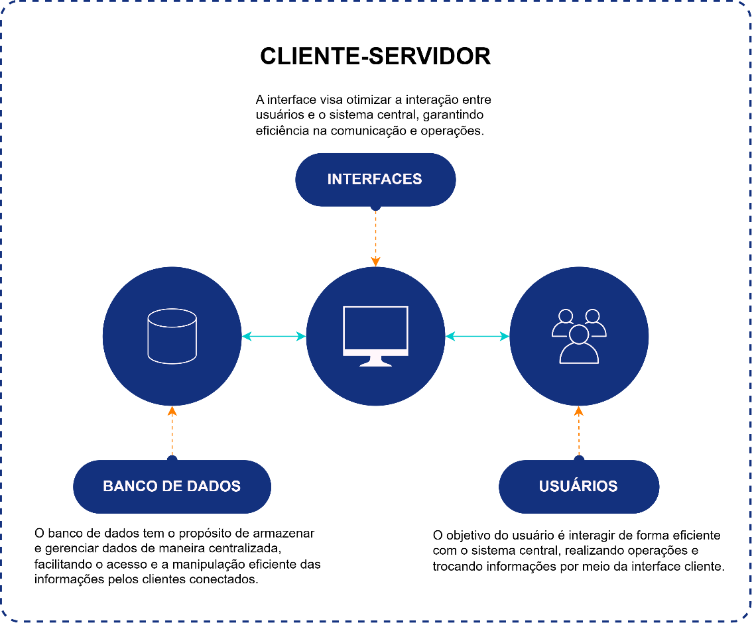
Arquitetura do Sistema

Slide 12
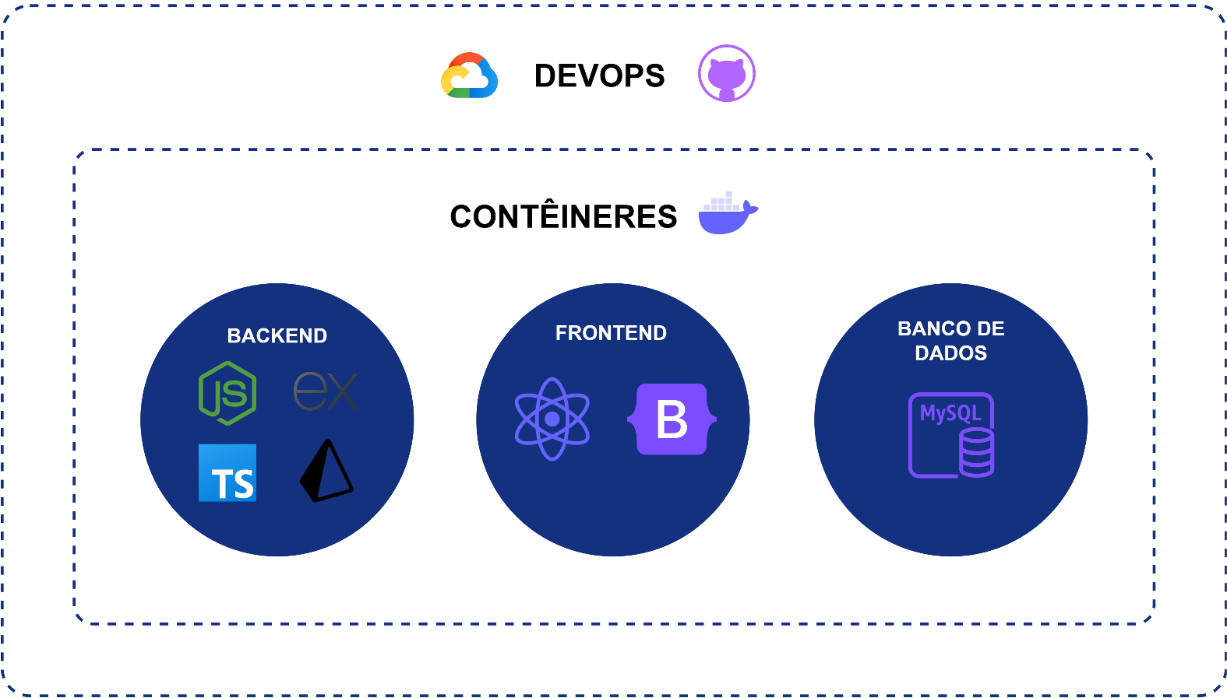

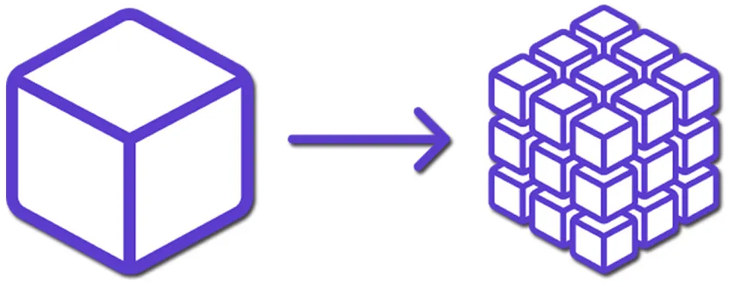
Arquitetura do Sistema
API REST
Microservices

Slide 13
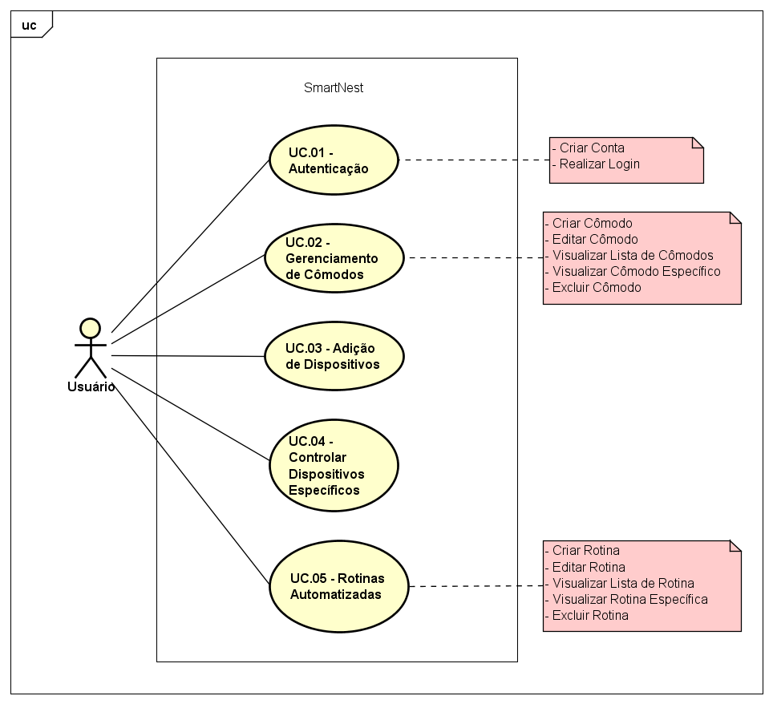
Requisitos
Diagramas UML (Casos de Uso)

Slide 14
Requisitos
Cenários de Casos de Uso
Diagrama Miro para Fluxo de Sequência
Abstrair Requisito Não Funcional ou Regra de Negócio
Priorizar

Slide 15
Cenário de UC
Caso de Uso Visualizar Sobre
Nome do Caso de Uso | Visualizar Sobre
Caso de Uso Geral
Ator Principal | Usuário
Atores Secundários
Resumo | Este caso de uso descreve os processos para a consulta de informações a respeito da equipe de desenvolvimento.
Pré-Condições
Pós-Condições | O usuário visualizará as informações a respeito da equipe de desenvolvimento do aplicativo.
Ações do Ator | Ações do Sistema
1 – Acessar o aplicativo.
 | 2 – Exibir a logo do aplicativo.
 | 3 – Exibir informações sobre o teste.
4 – Selecionar menu.
 | 5 – Exibir lista com opções de interação como Histórico e Sobre.
6 – Selecionar Sobre.
 | 7 – Exibir informações sobre a equipe de desenvolvimento.
8 – Visualizar informações sobre a equipe de desenvolvimento.

Slide 16
Cenário de UC
Login e Cadastro
Caso de Uso Autenticação
Nome do Caso de Uso | Login e Cadastro
Ator Principal | Usuário
Resumo | Para logar no sistema SmartNest o usuário deve ter registro.
Pré-Condições | É necessário estar cadastrado no sistema
Pós-Condições | Após o login confirmado o usuário é direcionado para a tela Dashboard.
Ações do Ator | Ações do Sistema
1 – Acessar o sistema SmartNest | é exibido a tela de login
2 - Acessar o dashboard do sistema | exibe os dispositivos pré-cadastrados na tela
Fluxo Alternativo
Usuário não tem cadastro | realiza o cadastro na tela de registro para novo usuario.

Slide 17
Histórico de
Alterações
Data | Versão | Descrição | Autor
16/01/2024 | 0.1 | Versão contendo os casos de uso Login e Cadastro de Usuário | Adriano, Antonio, Caio, Caroline e Isabella
30/01/2024 | 0.2 | Versão contendo os casos de uso Adicionar Dispositivos | Adriano, Antonio, Caio, Caroline e Isabella

Slide 18
Banco de Dados
Modelo Conceitual
Modelo Lógico
Estruturar o Modelo Físico a partir de possíveis dados mais requisitados
Definir dados que devem ser armazenados

Slide 19
Protótipos
Alta Fidelidade
Figma
Trabalhar acessibilidade
Utilizar Referências para o design

Slide 20
Testes
Utilizar cenários do caso de uso para basear os testes
Testes unitários no Backend
Desktop Checking para o Frontend

Slide 21
Git
Criar a Main e configurar o projeto
Criar branch para o caso de uso
Criar duas Branchs
Backend
Frontend
Ferramentas (GitHub Desktop, VSCode, CLI)

Slide 22





Git
feat 1
Main
Caso de Uso
feat 2
feat 3
Adição de Dispositivos

Slide 23
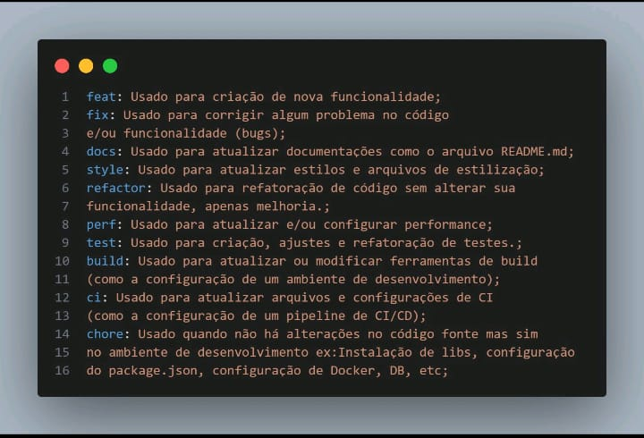
Git

Slide 24
CI/CD
Realizar Implementação Contínua com Frequência (Codificação)
Finalizar uma atividade
Parar por um bom tempo
Realizar Integração do Backend e Frontend na Main (Merge)
Reunião
Docker para Build e Testes, Deploy no Google Cloud

Slide 25
Revisões
Backs ficam responsáveis pela code review e testes do parceiro.
Fronts ficam responsáveis pela code review e testes do parceiro.
Líder responsável pelo merge e verificação final.

Slide 26
Refinamento e Planning
Criar os user stories
Quebrar os requisitos em tarefas
Pontuar
07/01 (Domingo) - 15h

Slide 27
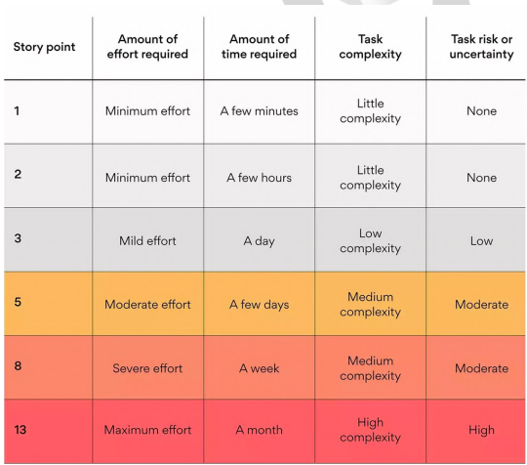
Refinamento (Story Points)

Slide 28
Lembretes / Anotações
Transformar discussão / apresentação em tarefas no JIRA
Fluxo de trabalho?: Desenvolver (dev responsavel) > Revisar (outro dev) > Validar (um terceiro dev?) > Mergear (dev responsavel)

